Slide 1

MEDICINA ESPORTIVA
IMPORTÂNCIA E AMPLITUDE DE
ATUACÃO DA ESPECIALIDADE
Prof. Dr. Fernando Carmelo Torres

Slide 2

MEDICINA ESPORTIVA
Brasil: uma das 55 especialidades médicas reconhecidas pelo CFM

Slide 3
MEDICINA ESPORTIVA
Brasil: uma das 55 especialidades médicas reconhecidas pelo CFM
SBMEE: entidade oficial representativa da especialidade no país

Slide 4

MEDICINA ESPORTIVA
Brasil: uma das 55 especialidades médicas reconhecidas pelo CFM
SBMEE: entidade oficial representativa da especialidade no país
Filiação: Associação Médica Brasileira

Slide 5

MEDICINA ESPORTIVA
Brasil: uma das 55 especialidades médicas reconhecidas pelo CFM
SBMEE: entidade oficial representativa da especialidade no país
Filiação: Associação Médica Brasileira
COPAMEDE (Confederação Panamericana de Medicina do Esporte)

Slide 6

MEDICINA ESPORTIVA
Brasil: uma das 55 especialidades médicas reconhecidas pelo CFM
SBMEE: entidade oficial representativa da especialidade no país
Filiação: Associação Médica Brasileira
COPAMEDE (Confederação Panamericana de Medicina do Esporte)
FIMS (Federação Internacional de Medicina do Esporte)

Slide 7
MEDICINA ESPORTIVA
Melhor Denominação: Medicina do Exercício e do Esporte
Atuação:

Slide 8
MEDICINA ESPORTIVA
Melhor Denominação: Medicina do Exercício e do Esporte
Atuação:
Avaliar, orientar e acompanhar: praticantes de atividades físico-desportivas antes, durante e após essa prática
Inclui: desde atletas de alto rendimento, como também todos aqueles que procuram utilizar o exercício físico como meio de manter/melhorar sua saúde e/ou seu condicionamento físico, assim como na prevenção e tratamento de diversas doenças

Slide 9
MEDICINA ESPORTIVA
Melhor Denominação: Medicina do Exercício e do Esporte
Atuação:
Avaliar, orientar e acompanhar: praticantes de atividades físico-desportivas antes, durante e após essa prática
Inclui: desde atletas de alto rendimento, como também todos aqueles que procuram utilizar o exercício físico como meio de manter/melhorar sua saúde e/ou seu condicionamento físico, assim como na prevenção e tratamento de diversas doenças

Slide 10
MEDICINA ESPORTIVA
Melhor Denominação: Medicina do Exercício e do Esporte
Atuação:
Avaliar, orientar e acompanhar: praticantes de atividades físico-desportivas antes, durante e após essa prática
Inclui: desde atletas de alto rendimento, como também todos aqueles que procuram utilizar o exercício físico como meio de manter/melhorar sua saúde e/ou seu condicionamento físico, assim como na prevenção e tratamento de diversas doenças

Slide 11

MEDICINA ESPORTIVA
ACSM (American College of Sports Medicine): “Exercise is Medicine” (2007)
Iniciativa Global: para incentivar a prescrição de exercícios, salientando o seu papel real como “remédio”, na prevenção/tratamento de doenças crônicas

Slide 12
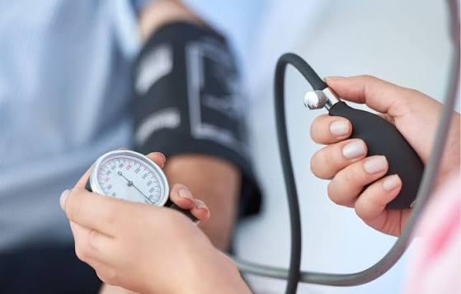
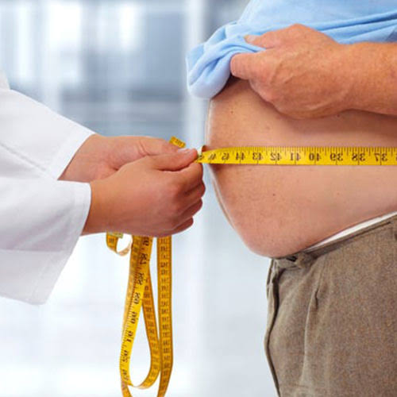
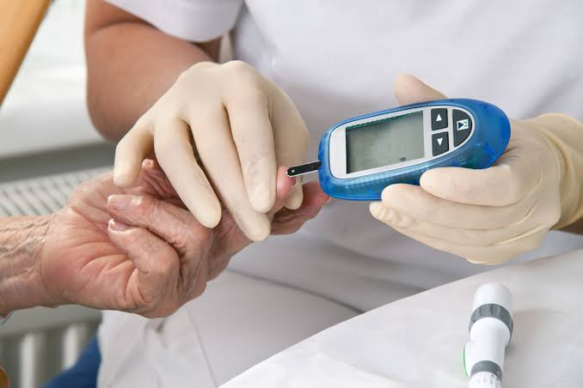
MEDICINA ESPORTIVA
Exercício Físico – Papel Social
Combate ao sedentarismo (altamente presente na população) e a seus graves e diversos malefícios

Slide 13

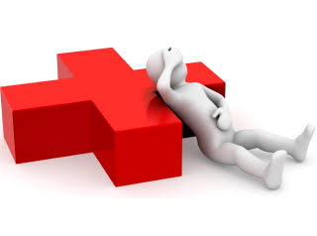
MEDICINA ESPORTIVA
Exercício Físico – Papel Social
Combate ao sedentarismo (altamente presente na população) e a seus graves e diversos malefícios
Diminuição do absenteísmo motivado por doenças pessoais ou em familiares

Slide 14
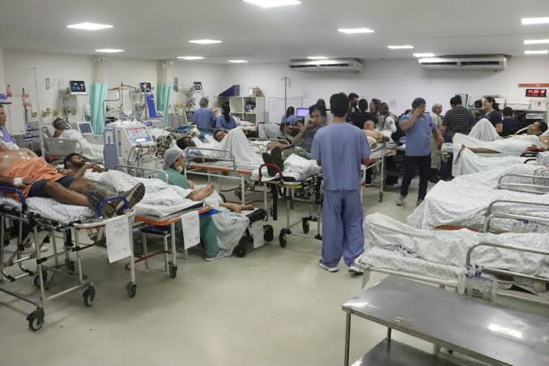
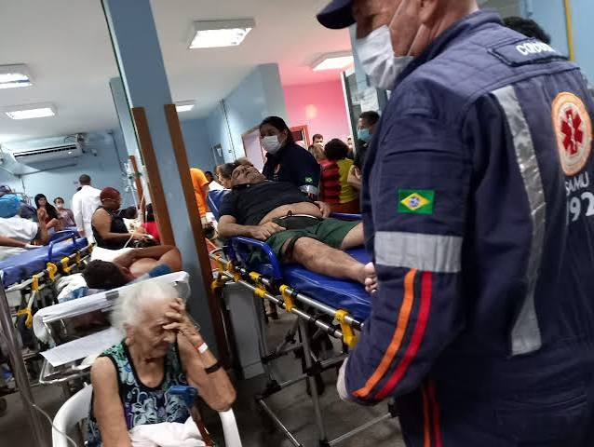
MEDICINA ESPORTIVA
Exercício Físico – Papel Social
Combate ao sedentarismo (altamente presente na população) e a seus graves e diversos malefícios
Diminuição do absenteísmo motivado por doenças pessoais ou em familiares
Redução de gastos públicos e privados com exames, remédios, hospitais etc.

Slide 15
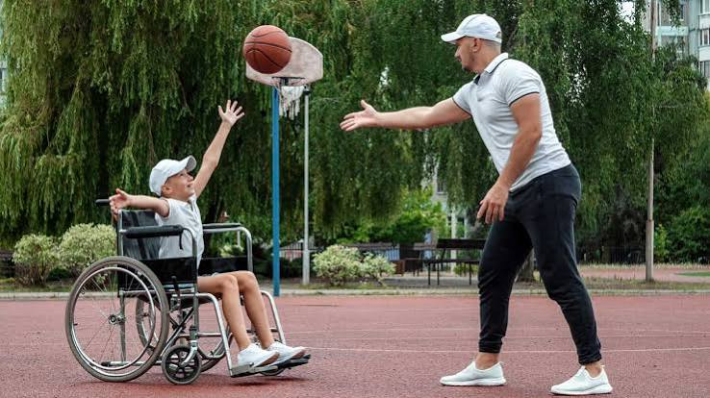

MEDICINA ESPORTIVA
Exercício / Esporte – Papel Social
Combate ao sedentarismo (altamente presente na população) e a seus graves e diversos malefícios
Diminuição do absenteísmo motivado por doenças pessoais ou em familiares
Redução de gastos públicos e privados com exames, remédios, hospitais etc.
Inclusão social

Slide 16
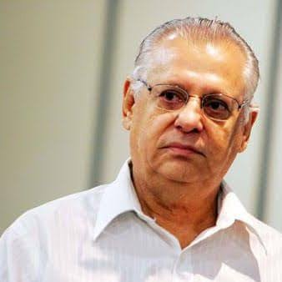
MEDICINA ESPORTIVA - Brasil
Expressão Internacional - convidados
Dr. Eduardo Henrique De Rose: FIMS (Presidente Honorário); fundação COPAMEDE e WADA

Slide 17
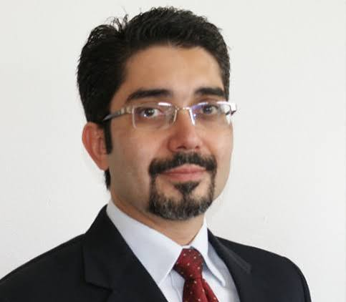
MEDICINA ESPORTIVA - Brasil
Expressão Internacional - convidados
Dr. Eduardo Henrique De Rose: FIMS (Presidente Honorário); fundação COPAMEDE e WADA
Dr. José Kawazoe Lazzoli: FIMS (Secretário-Geral); COPAMEDE; CAUT-ABCD

Slide 18
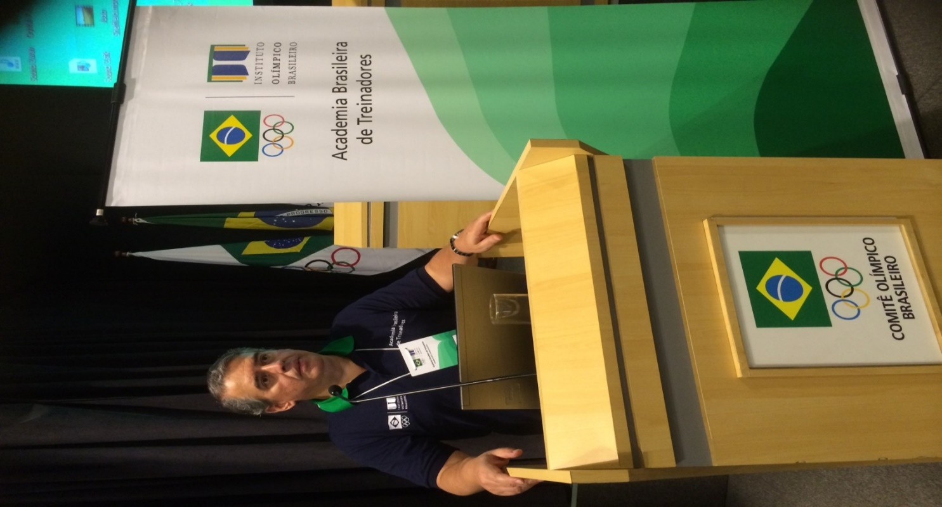





Muito obrigado
pela atenção!
@sbmee @drfernandotorres @centrodeestudos

